Slide 1
阳光心态 轻松备考
——考前心理调适指南
二零二四年一月

Slide 2
一、诚信考试倡议
1.端正态度 诚实守信
在期末考试前，同学们共同肩负着对诚信考试的责任。端正态度，是我们面对考试的第一步，以真实的心态对待每一场考试，诚实守信，拒绝作弊，是对自己学术尊严的捍卫。只有以端正的态度对待考试，我们才能在求知的征途上越走越远。
2.保持心态 认真备考
面对考试的压力，保持平和心态至关重要。每一份努力都是积累，每一次备考都是对知识的深化。保持冷静，认真备考，不仅是对自己负责，更是对学业的尊重。用坚实的基础迎接考试，只有如此，我们才能在知识的海洋中游刃有余。
3.认真复习 查漏补缺
认真复习是取得好成绩的关键，仔细检查知识点，查漏补缺，确保自己对每个概念都有透彻的理解，认真的复习过程是一次次淬炼，是我们走向成功的阶梯。在这个过程中，每一分钟的努力都会转化为成功的底色。

Slide 3
二 、课程考核与成绩记载
第十七条 学生因病不能参加学校组织的正常考试，应填写缓考申请表，凭学校医务所出具的诊断证明，经二级学院审核、教务处批准后方可缓考。缓考申请手续一般应在考试前办理，批准手续由教务处备案。缓考与补考同期进行。因事一般不得缓考。
第十八条 凡旷考或考核违规者，本次考核成绩以零分计，取消补考资格。学生考试违规，按照《南京审计大学金审学院考试规则和考试违规处理办法》给予相应的纪律处分。
第十九条 课程考核不合格者，可参加下一学期初由学校组织的补考。补考成绩在70分及以上的，以70分记入学籍档案；补考成绩在70分以下的，以实际考分记载。补考后仍不合格的，必修课程必须重新修读同一课程；选修课可以重新修读该门课程，也可以改选其它符合要求的课程。
--摘自《南京审计大学金审学院学籍管理规定》

Slide 4
三 、考试违规行为的处理
1.处分等级：
（1）严重警告；
（2）记过；
（3）留校察看；
（4）开除学籍。
2.处分认定标准：
（1）对违反考试纪律者，取消该门课程的考试成绩和正常补考资格，课程成绩以零分计，视违规情节和认错态度给予严重警告或记过处分；
（2）对考试作弊者，取消该门课程的考试成绩和正常补考资格，课程成绩以零分计，视作弊情节和认错态度给予记过处分或留校察看；
（3）对考试严重作弊者，视作弊情节和认错态度给予留校察看或开除学籍处分；
（4）凡两次及以上违反考试规定者，给予留级察看或开除学籍处分；
--摘自《南京审计大学金审学院考试规则和考试违规处理办法》

Slide 5
背书背到YUE
人有多大胆
复习拖多晚
笔记来不及看
不看焦虑，看了不会
心慌气短
课程太多
不停跑厕所
集体讨论
拖延拖延拖延
天灵灵地灵灵
考试千万别得零
你有考前综合征吗？
宿舍太吵没法复习
吃不下饭，打不起精神
求神拜佛保平安
快乐考试周
哪有不发疯
别人在复习，而我在预习
挂科影响过年心情
没法集中注意力

Slide 6
一 、什么是考前焦虑
考前焦虑是指面临考试时，考生因感到无法有效应对压力而产生的情绪反应。这种焦虑情绪常伴随着一系列生理和心理上的症状，如头晕、胸闷、心悸、呼吸困难、口干、尿频、尿急、不安等。考前焦虑也常常表现为担忧、紧张或忧虑的情绪状态，影响考生的思维、注意力和记忆力，从而影响考试表现。

Slide 7
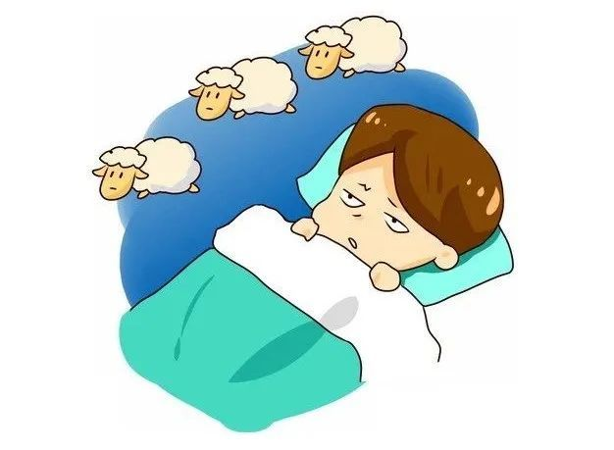
心理反应
生理反应
考前综合征
同学们在考前会担心自己的成绩。从而产生焦躁、恐慌、情绪低落等情绪异常波动。
大脑皮质上的神经在活动过程中产生了负面引导。例如头晕、心悸、尿频、心跳加快、失眠多梦、注意力分散等。

Slide 8
二 、考前焦虑的原因
竞争压力
知识储备不充分和应试技能不足
对考试成绩的过度期望
对自我评价的担忧
其他个人因素（如自信心不足、考前身体状况不佳等）

Slide 9
三、考前心理调适的方法
避免过度焦虑
认识焦虑、接受焦虑、缓解焦虑等
积极自我暗示
明确考试目的，积极调整心态
积极应对压力
放松训练、深呼吸、冥想联系、运动解压等
制定合理的学习计划
时间管理、目标设定、制定复习计划等

Slide 10
三、考前心理调适的方法
保持健康的生活方式
充足的睡眠、合理的饮食、适当的休息等
建立支持系统
与家人、朋友或同学交流、寻求帮助等
寻求专业帮助
心理咨询师、辅导员等
回顾和总结
考后进行积极复盘、总结归纳经验

Slide 11
考前心理调适是一个持续的过程，需要耐心和自我关怀。通过积极的应对方式，你可以更好地管理考试压力，保持冷静和专注，取得好成绩。
现在就拿出你的最佳状态！

Slide 12
空白演示
南京审计大学金审学院
心理健康教育与指导中心
心理咨询室地址：B北201
咨询时间：周一至周五
9:00-11:30；14:00-17:00
预约电话：025-85780087
QQ咨询：木槿花775878351
单击输入您的封面副标题

Slide 13
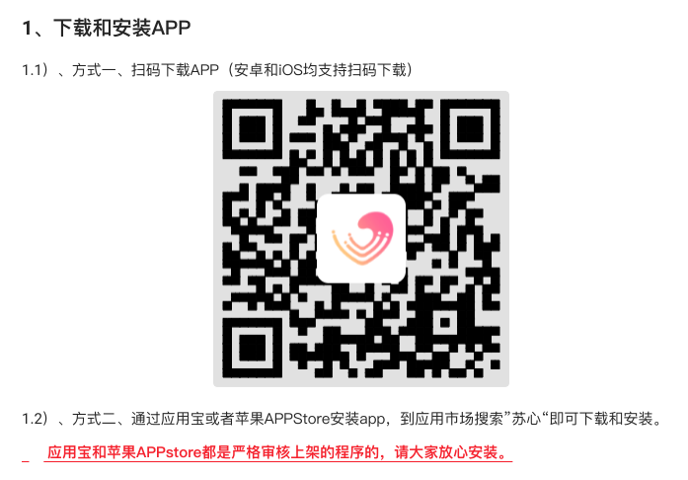
江苏省大学生24小时心理热线
025-58255200
江苏省大学生心理平台：“苏心APP”
使用“手机号+短信验证码”的方式登录APP
“我在你说”板块，从上午9:00到晚上21:00,咨询师们会实时在线，你可以随时进行文字，语音以及视频咨询。

Slide 14
1.离校时做好宿舍消防安全检查，关闭宿舍水源、电源，不在宿舍存放易燃易爆等危险物品，彻底排查可能存在的消防安全隐患。
2. 往返途中及假期出行尽量结伴而行，以便遇事能相互照应，应把个人去向及联系方式告知家长、辅导员和同学，并保持通讯工具畅通。
3. 遵守交通安全法则，不乘坐非法运营车辆。乘车时保管好个人财物，不携带大量现金在身上。检查好身份证、学生证等重要证件，防止带来不便。
4. 假期兼职要选择正规渠道，切勿盲信网络刷单，警防传销、邪教等非法组织诱骗。

Slide 15
5. 远离网贷，警惕各类电信网络诈骗，不点击未知链接，不轻信陌生来电，不透露个人信息，遇到转账汇款要多核实，发现有问题及时报警。
6. 不沉迷网络和电子游戏，对不熟悉的网络游戏、直播、QQ群、微信群、贴吧等不接触不参与，理性表达观点，不造谣不信谣不传谣。
7. 做好假期规划，养成健康规律的日常作息，早睡早起、适度运动，不暴饮暴食，不过度熬夜。不参与冒险、刺激的娱乐活动，积极参加有益于身心健康的活动。

